Slide 1
বিসমিল্লাহির রাহমানির রাহিম

Slide 2
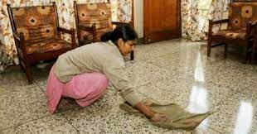
স্বাগতম

Slide 3
পরিচিতি
শ্রেণিঃ ষষ্ঠ
বিষয়ঃ বাংলা
অধ্যায়-গদ্য
পাঠ-২
সময়-৫০ মিনিট
তারিখ-১৬/০৫/২০২১ খ্রিঃ
মোঃ আব্দুল আলীম
সহকারি শিক্ষক (বি,এস-সি,বি,এড)
আইডি- 01080270781
কল্যাণপুর রওশনীয়া দাখিল মাদরাসা
বেলকুচি, সিরাজগঞ্জ
মোবাইল- 01717012389

Slide 4
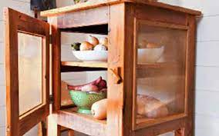
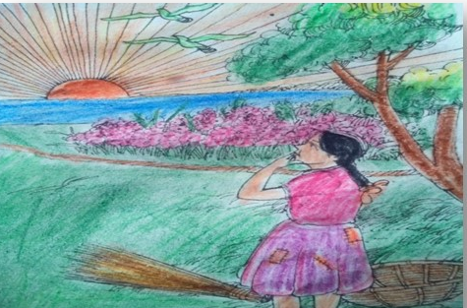
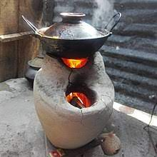
ছবিগুলোর নামের প্রথম বর্ণ দিয়ে মাঝের মেয়েটির নাম কী ?
ছবিগুলো দেখ এবং একটু চিন্তা কর
মিনু
মিটসেফে খাবার রাখা হয়
ইন্দ্রিয়ের সাহায্যে বুঝে
নিজের কাজ নিজে নিজে করে
উনুনে রান্না করা হয়

Slide 5
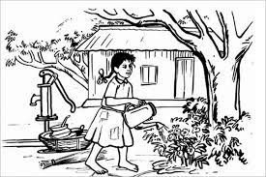
মিনু
বনফুল

Slide 6
শিখনফল
এই পাঠ শেষে শিক্ষার্থীরা----------
লেখক পরিচিতি বলতে পারবে।।
২) গদ্যাংশ শুদ্ধ উচ্চারণে পড়তে এবং গুরত্বপূর্ণ শব্দগুলো চিহ্নিত করতে পারবে।
৩) নতুন নতুন শব্দগুলোর অর্থসহ বাক্য গঠন করতে পারবে।
৪ ) নির্বাচিত অংশটুকুর ভাবার্থ ব্যাখ্যা করতে পারবে।

Slide 7
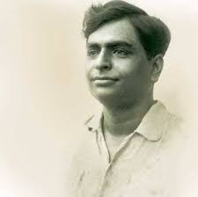
লেখক পরিচিতি
বনফুল
জন্ম
১৮৯৯
প্রকৃত নাম
পেশা
চিকিৎসক
উপাধি
পদ্মভুষণ
বলাইচাঁদ
মুখোপাধ্যায়
মৃত
১৯৭৯
গ্রন্থ
বনফুলের গল্প
বহুবর্ণ
বাহুল্য
অনু
গামিনী
ইত্যাদি
অদৃশ্যলোকে

Slide 8
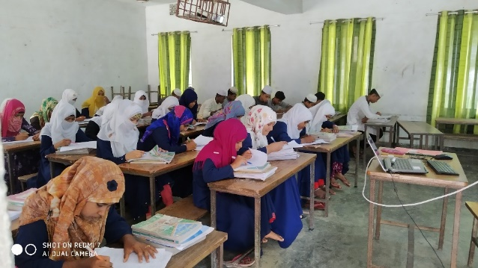
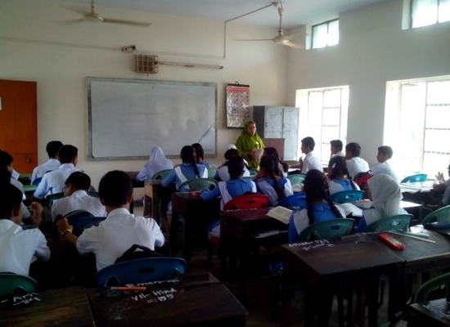
সরব পাঠ
আদর্শ পাঠ
মিনু খুব ভোরে ওঠে। ভোর চারটের সময়। উঠেই দেখতে পায় পূর্ব আকাশে দপদপ করে জ্বলছে শুকতারা । পরিচিত বন্ধুকে দেখলে মুখে যেমন মৃদুহাসি ফুটে ওঠে , তেমনি হাসি ফুটে ওঠে মিনুর মুখেও।মিনু মনে মনে বলে – সই ঠিক সময়ে উঠেছ দেখছি। বৈজ্ঞানিকের চোখে শুকতারা বিরাট বিশাল বাষ্পমন্ডিত প্রকান্ড গ্রহ,কবির চোখে নিশাবসানের আলোকদূত,কিন্তু মিনুর চোখে সে সই।

Slide 9
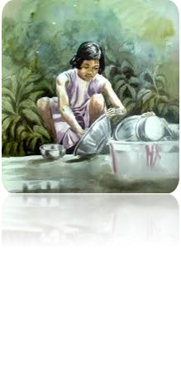
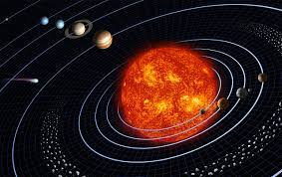
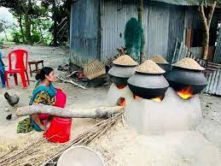
আজকের পাঠের নতুন শব্দার্থগুলো শিখে নেই-
পেটেভাতায়
পেটেভাতে
গ্রহ
সূর্য প্রদক্ষিণকারি জ্যোতিষ্ক
উনুন
চুলা
সই
সখির কথ্য রুপ/বান্ধবী

Slide 10
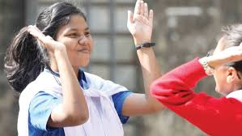
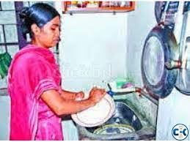
জোড়ায় কাজ
সই
পেটেভাতায়
মিটসেফ
উপরের প্রতিটি শব্দ দিয়ে ২টি করে বাক্য গঠন কর।

Slide 11
মিনু
বাবা নেই
বয়স দশ
সর্বগুণান্বিত
মা নেই
বোবা
ঈষৎ কালা
মিনু

Slide 12
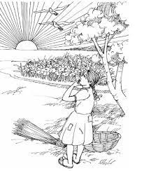
একক কাজ
মিনু সম্পর্কে তোমার ধারণা ব্যক্ত কর।

Slide 13
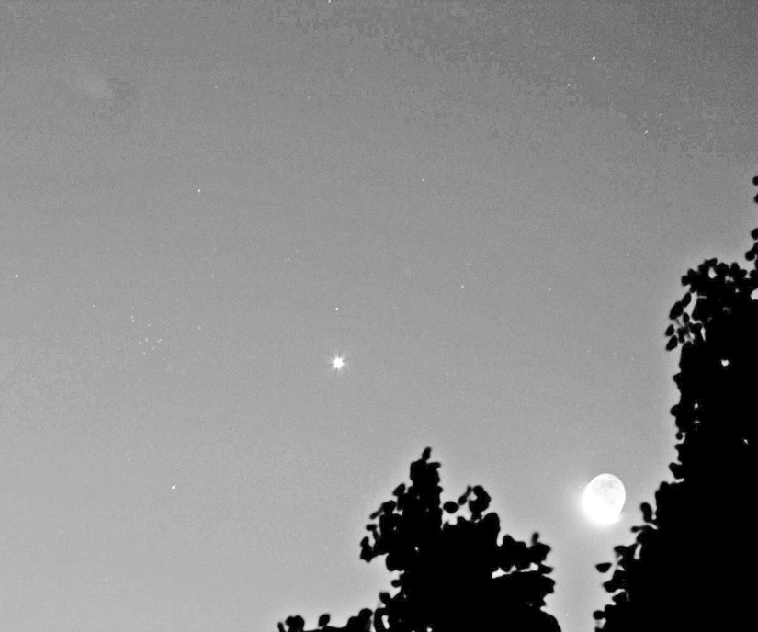
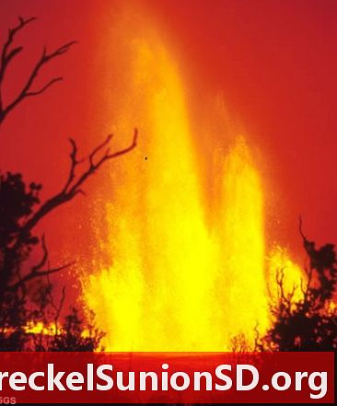
এসো আমরা কিছু শব্দের সাথে পরিচিতি হই
শুকতারা
ছবিতে কী দেখা যাচ্ছে?
বৈজ্ঞানিকের চোখে শুকতারা বিরাট
বিশাল বাষ্পমন্ডিত প্রকান্ড গ্রহ
মিনুর চোখে শুকতারা সই
বৈজ্ঞানিকের চোখে শুকতারা কী?
কবির চোখে শুকতারা কী?
মিনুর চোখে শুকতারা কী?
কবির চোখে শুকতারা নিশাবসানের আলোকদূত

Slide 14
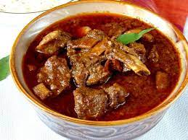
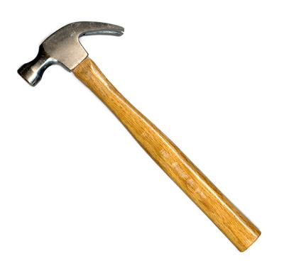
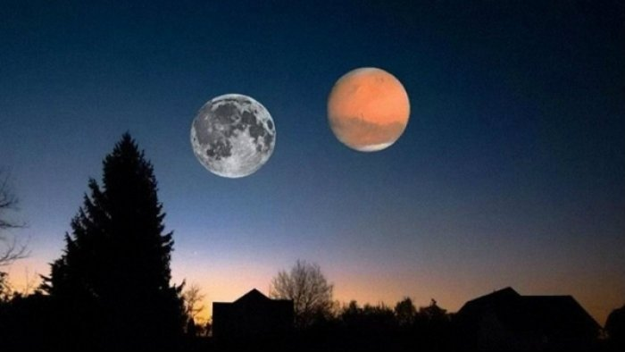
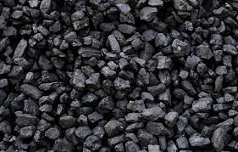
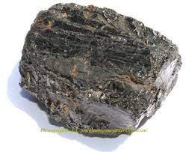
চিত্রগুলো লক্ষ্য করি
গদাই
কয়লা
শানু
শুকতারার আশেপাশে কালোমেঘের টুকরা যখন দেখতে পায়, তখন ভাবে ঐ যে কয়লা। কয়লাগুলো ওর শুত্র।
শত্রুর উপর হাতুড়ি চালিয়ে ভারি তৃপ্তি হয় ওর। হাতুড়িটার নাম রেখেছে গদাই ,আর যে পাথরটার উপর রেখে কয়লা ভাঙ্গে তার নাম দিয়েছে শানু।
কয়লা ভেঙ্গে তারপর যায় সে ঘুঁটের কাছে। ঘুঁটে তার কাছে ঘুঁটে নয়, তরকারি।

Slide 15
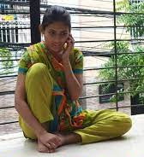
দলগত কাজ
বিশষ চাহিদাসম্পন্ন একজন শিশুকে নিয়ে সংক্ষিপ্ত রচনা লিখ।

Slide 16
মূল্যায়ন
১) মিনুর সই কে?
ক) চাঁদ
খ) সূর্য
গ) শুকতারা
ঘ) মঙ্গল গ্রহ
২) শুকতারা-
i. কবির চোখে নিশাবসানের আলোকদূত
ii. বৈজ্ঞানিকের চোখে বাষ্পমন্ডিত প্রকান্ড গ্রহ
iii. মিনুর চোখে সই
নিচের কোনটি সঠিক?
ক) i ও ii
খ) i ও iii
গ) ii ও iii
ঘ) i, ii ও iii

Slide 17
বাড়ির কাজ
বিশেষ চাহিদাসম্পন্ন শিশুর প্রতি সামাজিক সচেতনতা সৃষ্টির লক্ষ্যে
প্রচারণার জন্য পোস্টার তৈরি কর।

Slide 18
ধন্যবাদ

